Slide 1
예외 처리와 파일 입출력

Slide 2
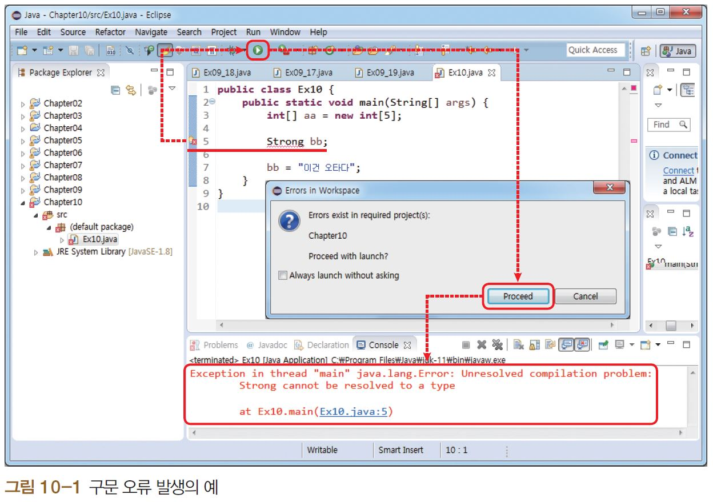
Section 01 예외 처리(1)
예외 처리(exception handling)는 오류가 발생할 경우 프로그래머가 작성한 부분이 실행되도록 try~catch로 준비하는 것
구문 오류

Slide 3
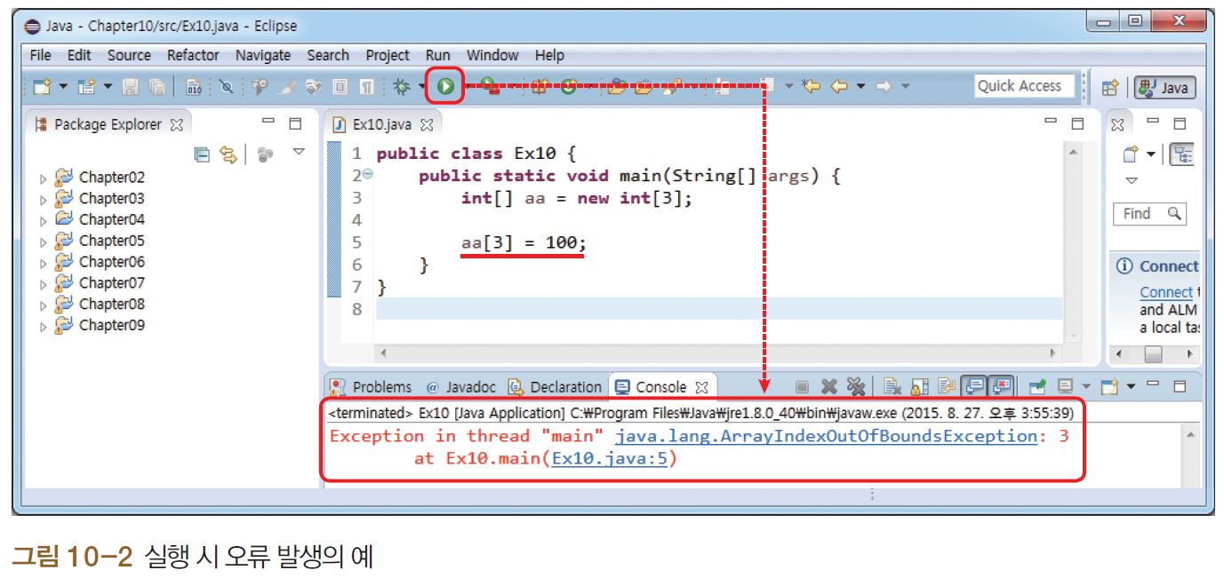
Section 01 예외 처리(2)
구문에 오류가 없는데 실행 시 오류가 발생하는 경우
오류가 발생하면 오류의 원인과 행 번호가 표시되는데, 그 구분을 클릭하면 오류가 발생한 행으로 커서가 이동함

Slide 4
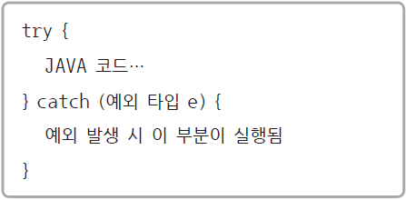
Section 01 예외 처리(3)
예외 처리의 기본 형식
예외 타입 다음의 e는 변수로서 오류 내용이 여기에 포함
[그림 10-2]의 오류를 예외 처리로 코딩 해봄 [실습 10-1]

Slide 5
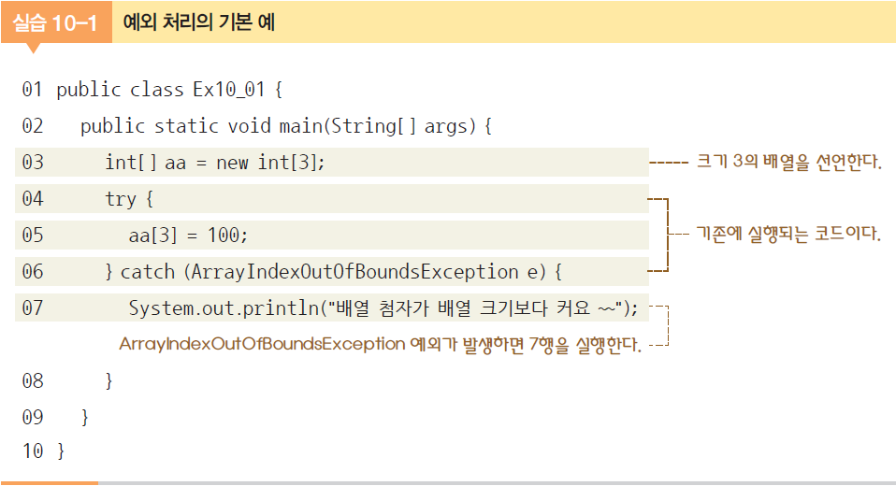
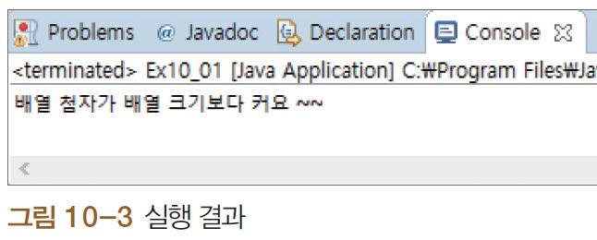
Section 01 예외 처리(4)
[실습 10-1]은 [그림 10-2]와 같이 5행이 실행되는데 try{ }로 묶여 있다는 것이 다름. 만약 try{ } 안에서 오류가 발생하고 그 오류가 ArrayIndexOutOfBoundsException 오류에 해당한다면 catch{ } 내부를 수행. ArrayIndexOutOfBoundsException은 배열의 인덱스가 실제 크기보다 큰 경우에 발생하는 오류.

Slide 6
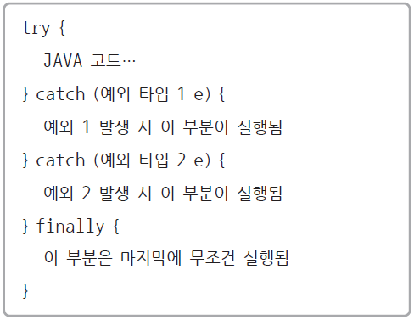
Section 01 예외 처리(5)
예외 처리의 전체 형식

Slide 7
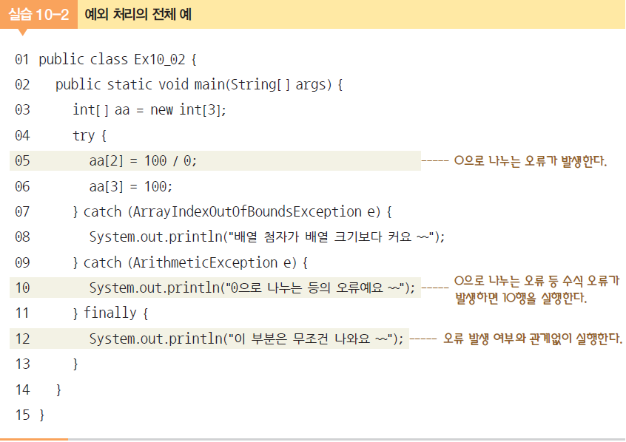
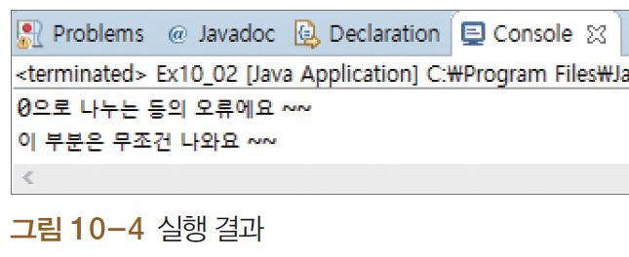
Section 01 예외 처리(6)

Slide 8
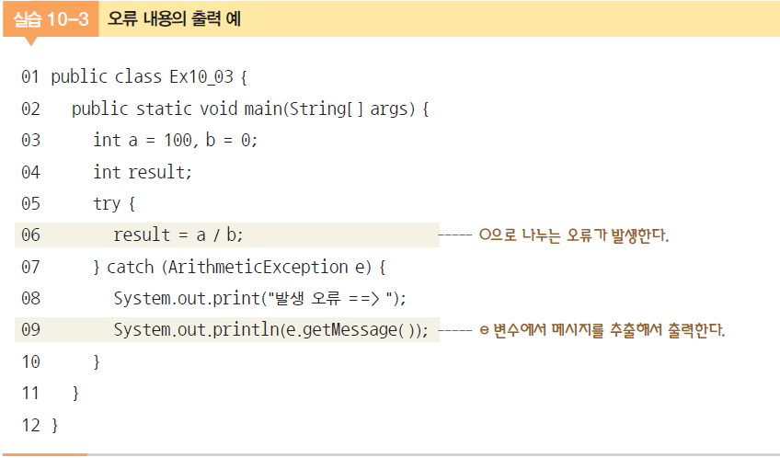
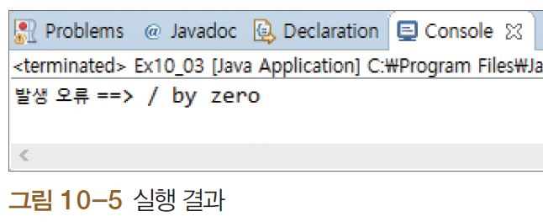
Section 01 예외 처리(7)
7행의 ArithmeticException 클래스 타입의 변수 e에 대해 9행의 getMessage( ) 메소드로 오류 내용을 추출해서 출력. ‘/ by zero’ 오류 메시지.

Slide 9

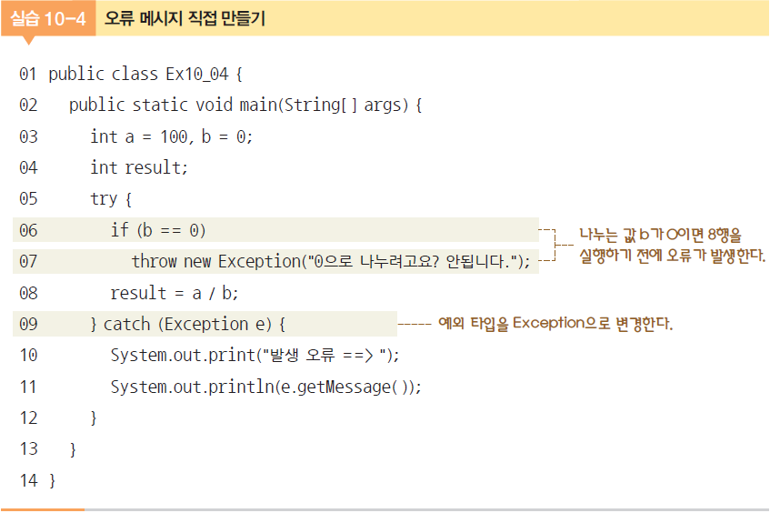
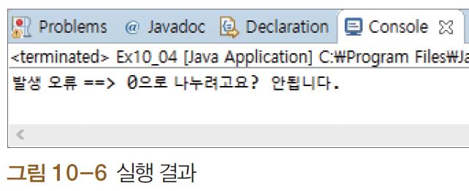
Section 01 예외 처리(8)
오류 메시지 직접 만들기

Slide 10
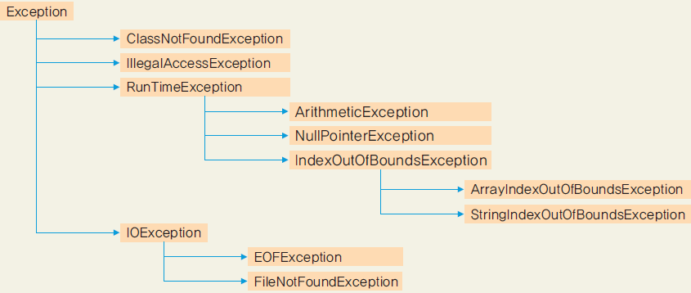
예외 타입의 종류
예외 타입은 클래스로서 서로 상속 관계이다. 다음은 자주 사용되는 예외의 상속 관계를 그림으로 나타낸 것이다. 예를 들어 RunTimeException 예외를 사용하면 ArithmeticException 등 그 아래의 예외가 모두 해당된다

Slide 11
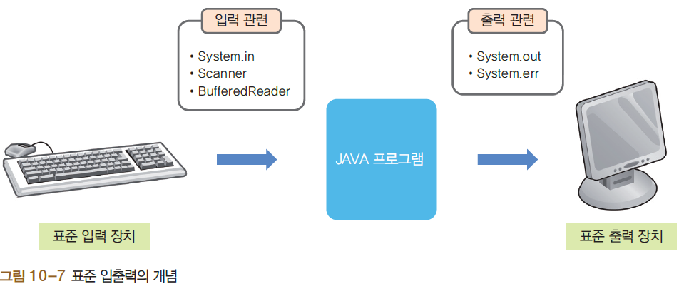
Section 02 표준 입출력(1)
표준 입력은 키보드로 입력하는 것, 주로 Scanner 클래스를 사용. 표준 출력은 화면에 출력하는 메소드를 사용하는데 대표적으로 System.out.printf( )를 사용

Slide 12
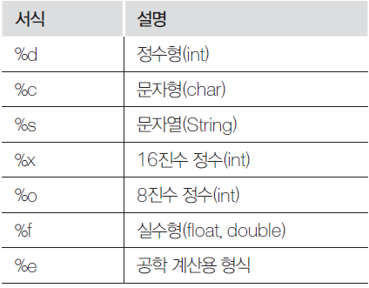
Section 02 표준 입출력(2)
표준 출력 : System.out.printf( )

Slide 13
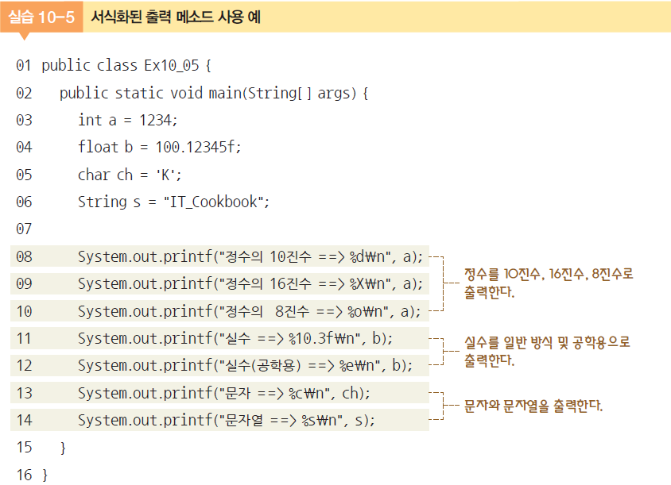
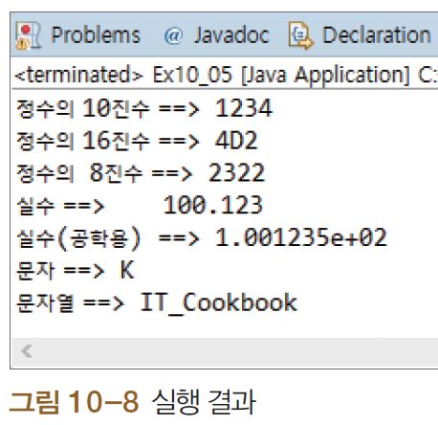
Section 02 표준 입출력(3)

Slide 14
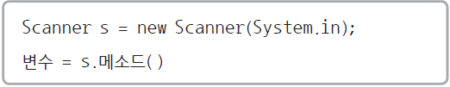
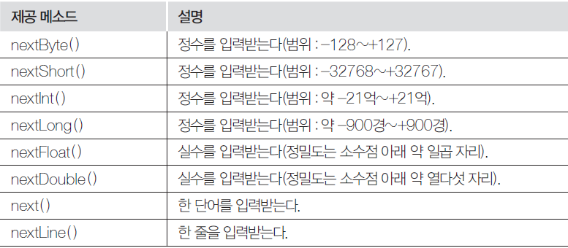
Section 02 표준 입출력(4)
표준 입력 : Scanner

Slide 15
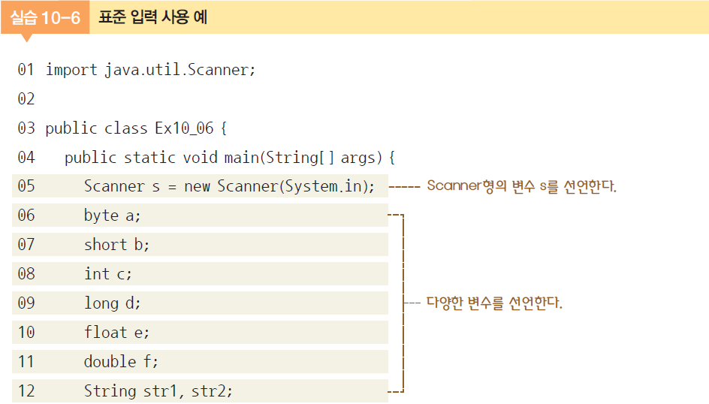
Section 02 표준 입출력(5)

Slide 16
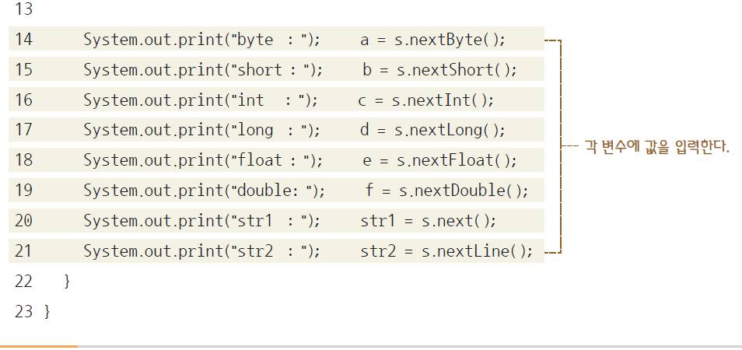
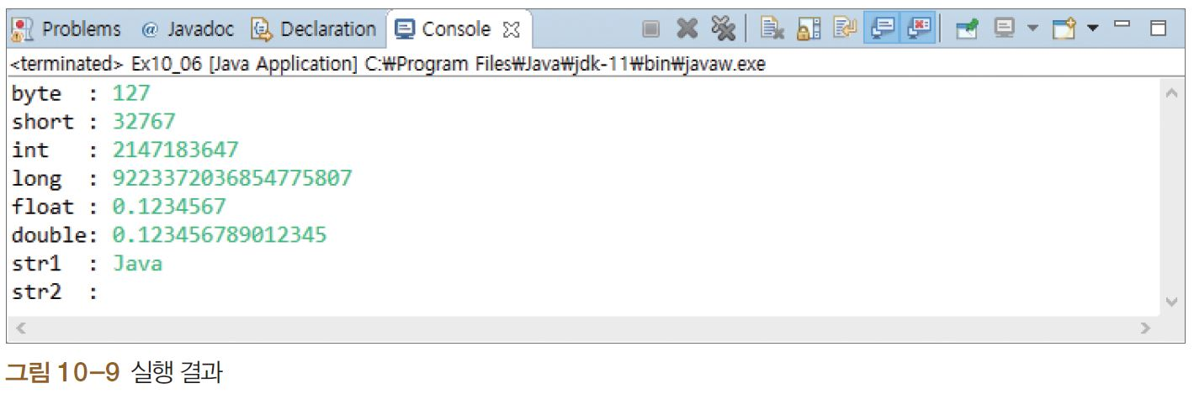
Section 02 표준 입출력(6)

Slide 17
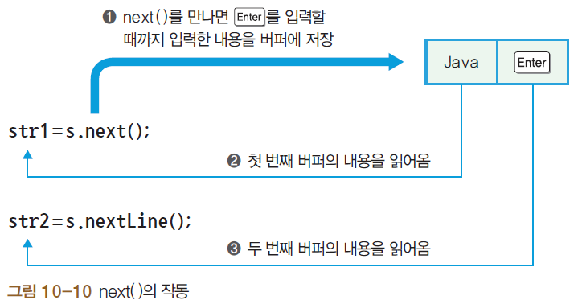
Section 02 표준 입출력(7)
20행

Slide 18
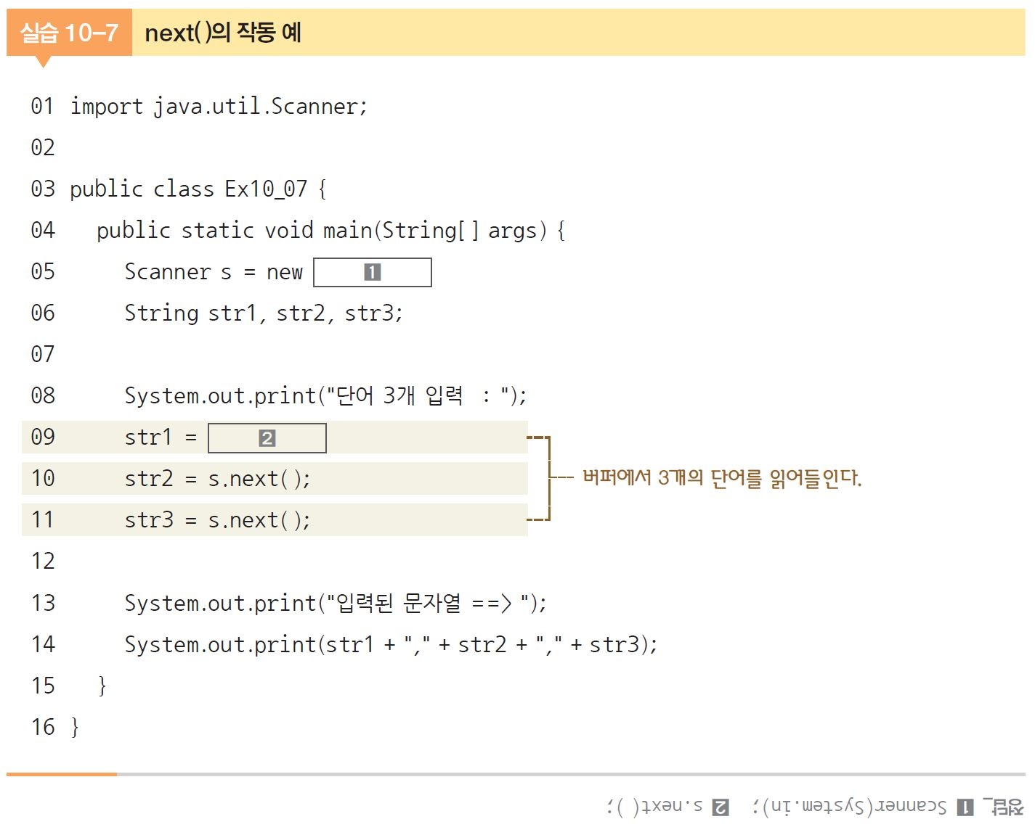
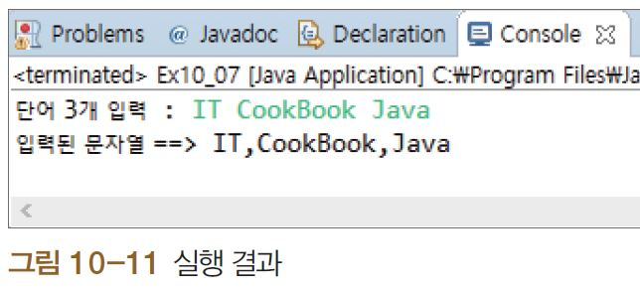
Section 02 표준 입출력(8)

Slide 19
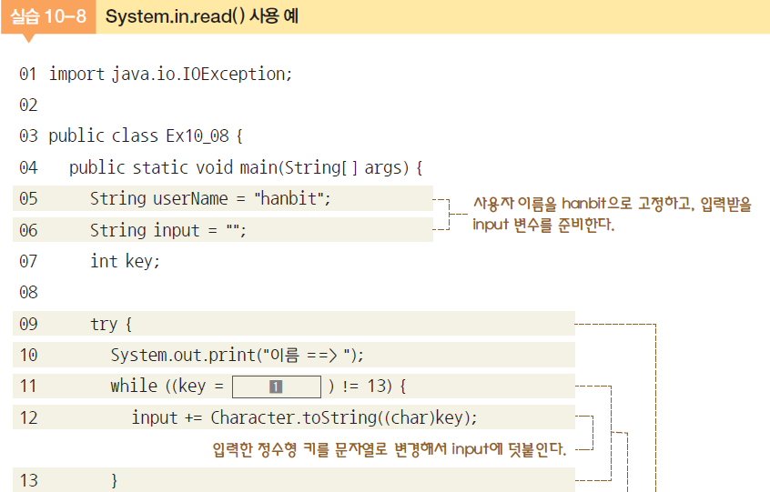
Section 02 표준 입출력(9)
하나의 문자 입력 : System.in.read( )
[Enter]를 누를 때까지 키를 입력받고 입력한 결과가 “hanbit”이면 통과하는 프로그램

Slide 20
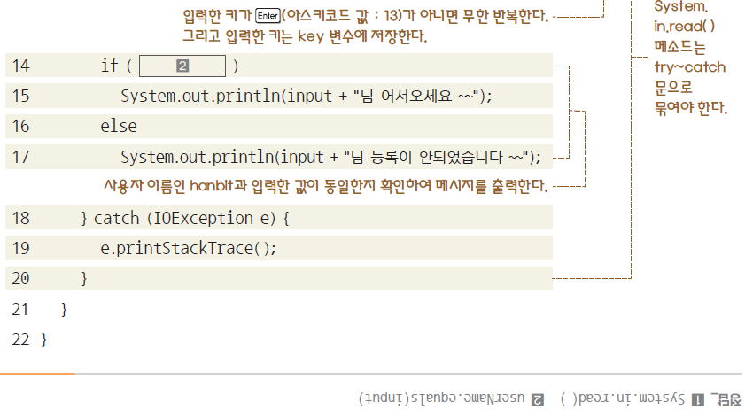
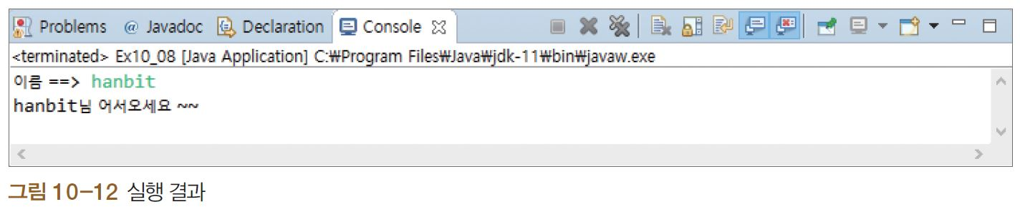
Section 02 표준 입출력(10)

Slide 21
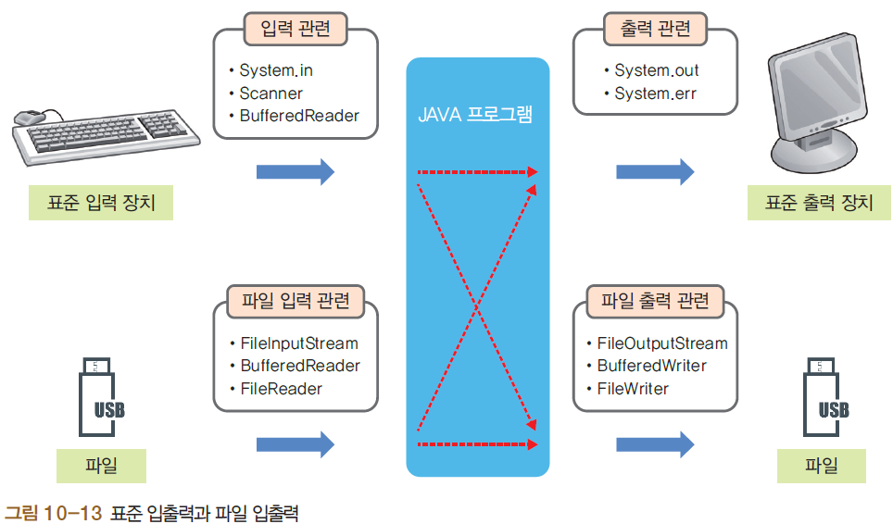
Section 03 파일 입출력(1)
파일 입출력 메소드는 입력과 출력을 표준 입출력 장치가 아닌 파일로 처리하는 메소드
표준 입출력과 파일 입출력

Slide 22
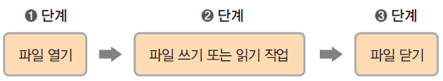
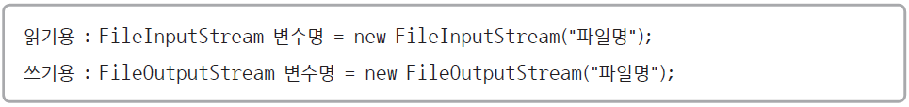

Section 03 파일 입출력(2)
파일 입출력의 기본 과정
❶ 파일 열기(1단계)
❷ 파일 처리(2단계)
데이터를 쓰거나 파일로부터 데이터를 읽어올 수 있는 상태
❸ 파일 닫기(3단계)

Slide 23
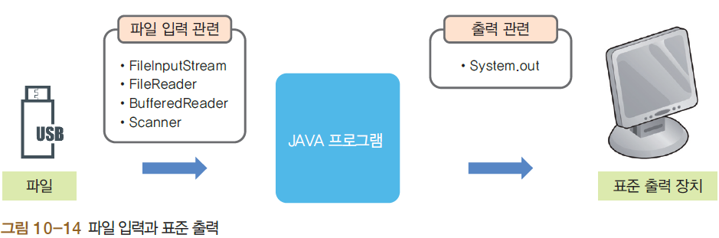
Section 03 파일 입출력(3)
파일을 이용한 입력
파일 입력과 표준 출력

Slide 24
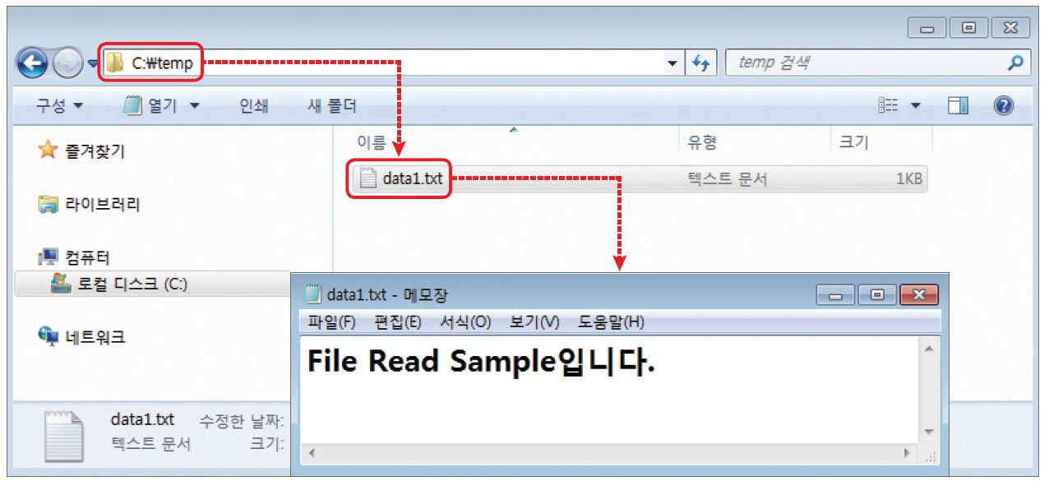
Section 03 파일 입출력(4)
1바이트씩 읽어들이기
FileInputStream 클래스를 사용하면 파일의 내용을 1바이트씩 읽음. 1바이트씩 읽어오는 메소드는 read( )
메모장을 실행하여 ‘File Read Sample입니다.’라는 문장을 한 줄 쓰고 파일명을 ‘c:\temp\data1.txt’로 하여 저장

Slide 25
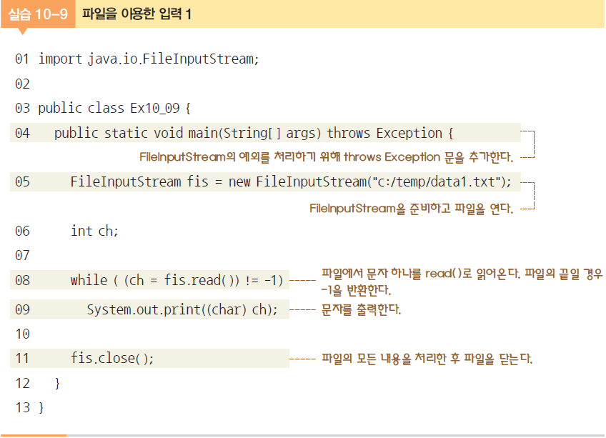
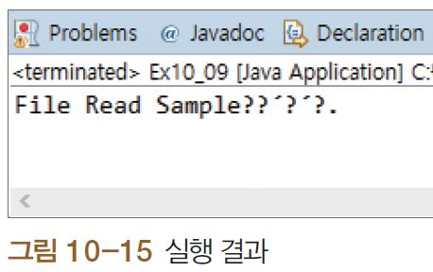
Section 03 파일 입출력(5)

Slide 26
Section 03 파일 입출력(6)
[실습 10-9]는 파일 처리의 핵심을 알려주는 예제이니 잘 익힘.
4행 : 파일을 읽을 때 발생될 예외 처리를 위해 throws Exception 문을 추가.
5행 : 입력을 위한 FileInputStream형의 fis 변수를 선언하면서 동시에 c:\temp\data1.txt
파일을 오픈. FileInputStream이 읽기 모드로 열림
8, 9행 : 파일의 끝까지 1바이트씩 읽음. 만약 파일의 끝을 만나면 read( ) 메소드가 -1을
반환하므로 while 문을 빠져나옴
11행 : 파일 사용이 끝났으므로 파일닫음. read( )는 1바이트씩 읽으므로 2바이트를 차지
하는 한글은 잘라서 읽고 바로 출력했기 때문에 깨짐
TIP : 파일 경로도 문자열이므로 폴더를 구분하기 위해 /를 사용한다면 하나만 넣어도 되
지만 \를 사용하려면 \\와 같이 2개를 넣어야 함

Slide 27
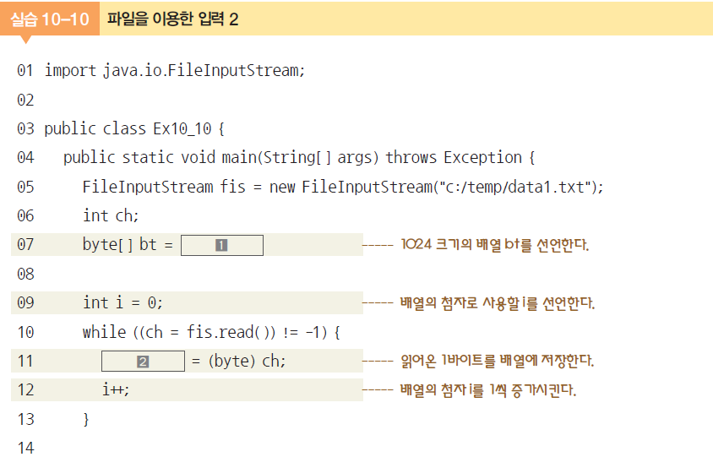
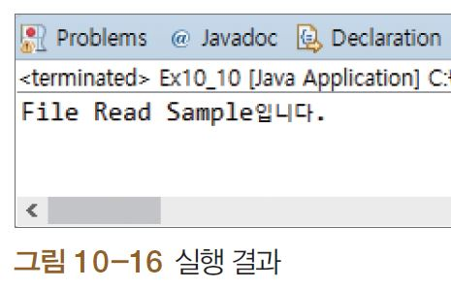
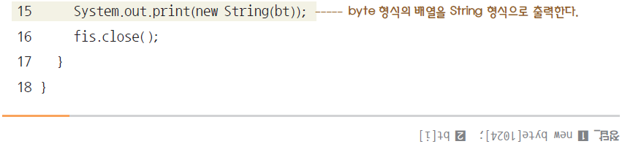
Section 03 파일 입출력(7)

Slide 28


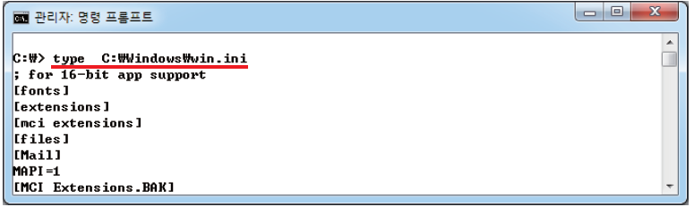
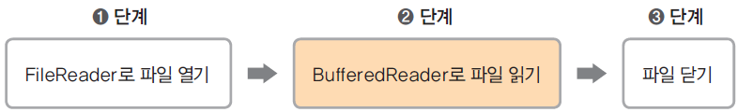
Section 03 파일 입출력(8)
도스 명령어 type의 구현
[시작]→[모든 프로그램]→[보조 프로그램]→[명령 프롬프트]를 실행하거나 또는
[시작]→[실행]을 선택한 후 cmd 명령을 입력하여 명령 프롬프트를 오픈
프로그램 순서

Slide 29
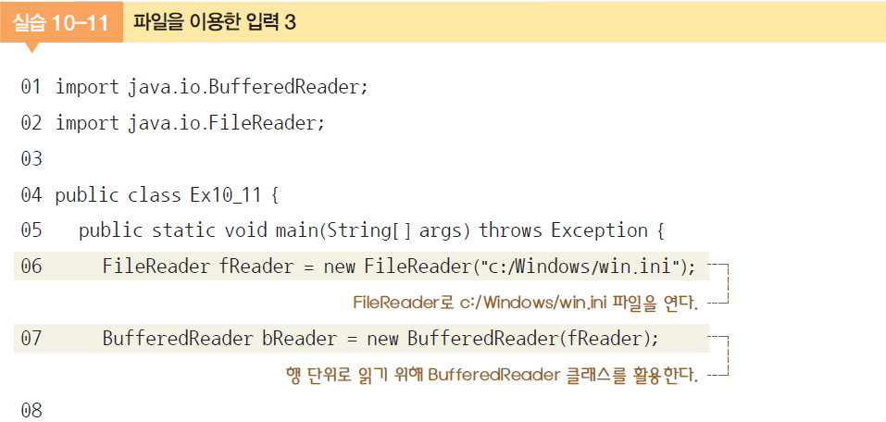
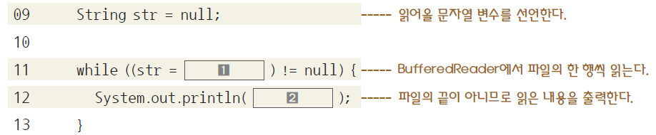
Section 03 파일 입출력(9)

Slide 30
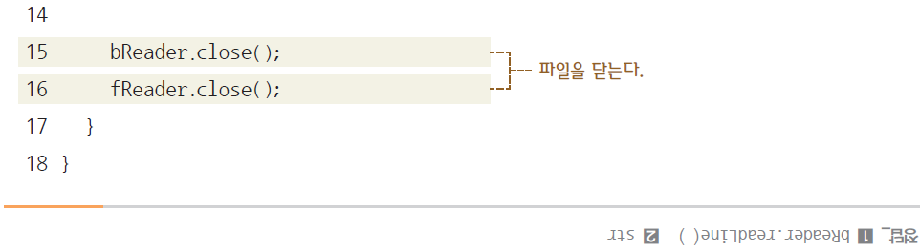
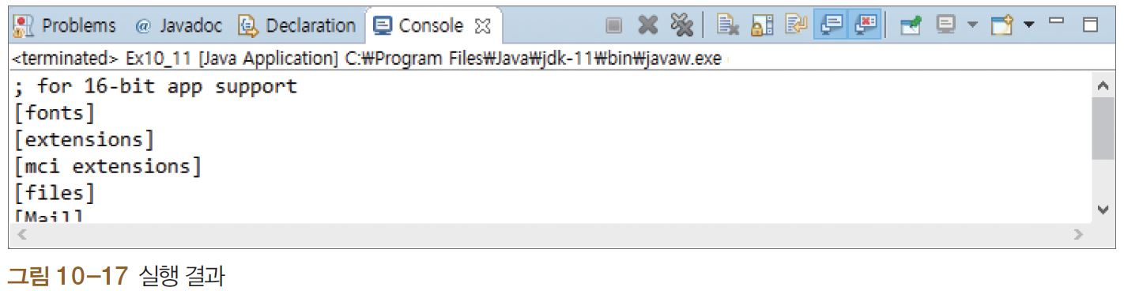
Section 03 파일 입출력(10)

Slide 31
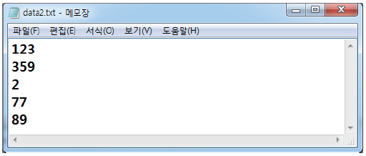
Section 03 파일 입출력(11)
Scanner를 활용한 파일 읽기
여러 줄에 숫자가 쓰인 파일의 합계를 내는 코드를 작성하기.
다음과 같이 다섯 줄의 숫자를 메모장에 쓰고 파일명을 ‘c:\temp\data2.txt’로 하여 저장

Slide 32
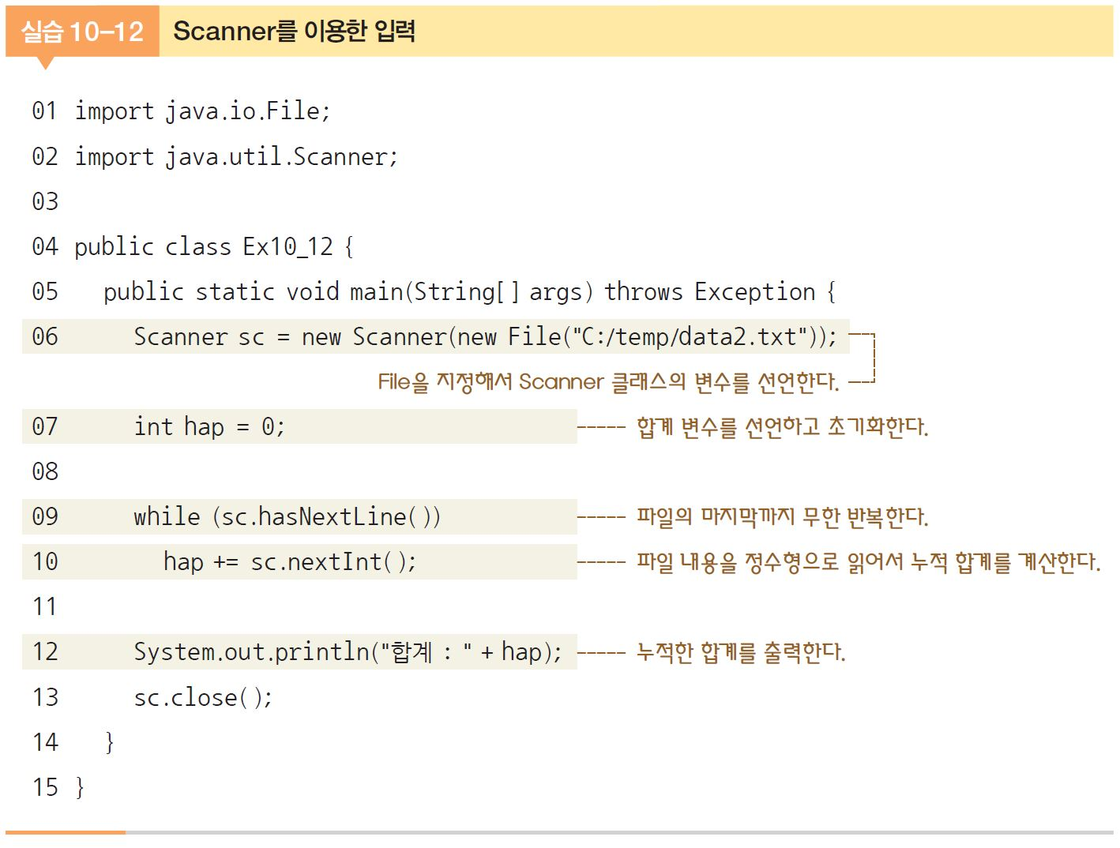
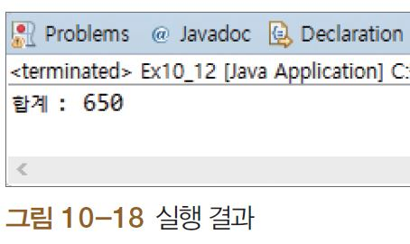
Section 03 파일 입출력(12)

Slide 33
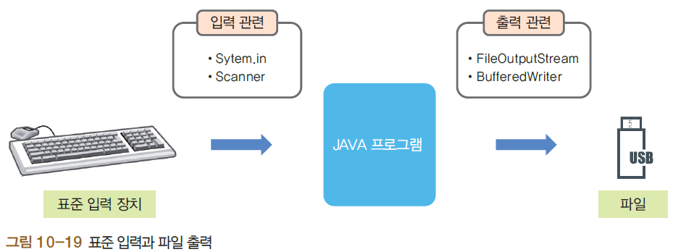
Section 03 파일 입출력(13)
파일을 이용한 출력
표준 입력과 파일 출력

Slide 34
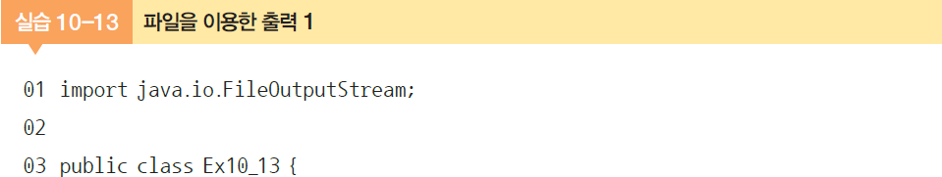
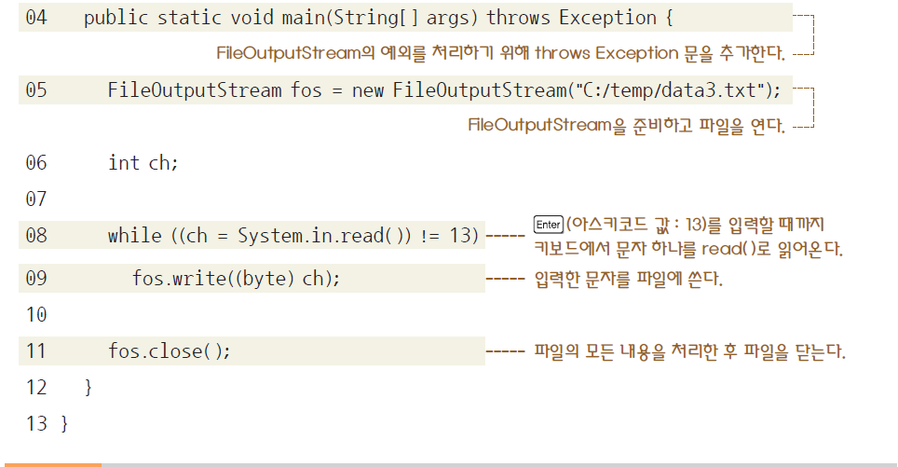
Section 03 파일 입출력(14)
FileOutputStream을 이용하여 1바이트씩 파일에 쓰기
1바이트씩 쓰는 write( ) 메소드를 사용

Slide 35


Section 03 파일 입출력(15)
5행 : 입력을 위한 FileOutputStream형의 fos 변수를 선언하면서 동시에
C:\temp\data3.txt 파일 오픈. FileOutputStream이 쓰기 모드로 열림
8, 9행 : 키보드로 1바이트씩 입력받는데, 만약 의 아스키코드인 13을 만나면 while 문을
빠져나옴. 읽어온 문자를 byte형으로 변환해서 파일에 씀
11행 : 파일의 사용이 끝났으므로 파일 닫음. 파일 탐색기에서 결과 파일을 확인해보면 잘
저장되어 있음

Slide 36

Section 03 파일 입출력(16)
FileWriter를 이용하여 파일에 한 줄씩 쓰기 - 문자열을 직접 파일에 씀

Slide 37

Section 03 파일 입출력(17)
10행 : !(str = sc.nextLine( )).equals(“”) 부분은 sc.nextLine( )으로 키보드에서 한 행을 읽어
들이고 그 결과를 str에 저장. 그런데 그냥 enter를 누르면 “”만 반환되므로 str이 “”
와 같은지 비교해서 “”가 아닐(!) 경우 11행을 반복함

Slide 38


Section 03 파일 입출력(18)
도스 명령어 copy의 구현
[시작]→[모든 프로그램]→[보조 프로그램]→[명령 프롬프트]를 실행하거나 또는
[시작]→[실행]을 선택한 후 cmd 명령을 입력하여 명령 프롬프트를 오픈

Slide 39

Section 03 파일 입출력(19)
copy 명령 구현을 위한 파일 입력과 파일 출력

Slide 40

Section 03 파일 입출력(20)

Slide 41

Section 03 파일 입출력(21)

Slide 42


Section 03 파일 입출력(22)
명령 프롬프트에서 실행할 때 파일 이름 입력받기
명령 프롬프트에서 다음과 같이 *.class 파일이 실행되도록 코드를 작성
JAVA 바이트코드(*.class)를 다음과 같은 형식으로 실행

Slide 43

Section 03 파일 입출력(23)
[실습 10-15]를 수정

Slide 44


Section 03 파일 입출력(24)

